Slide 1
社群媒體分析期末報告
姓名：浦梅
日期：2017年01月15日

Slide 2


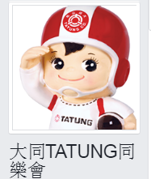
報告大綱
背景與觀察
分析方法與目的
資料統計
資料分析結果
結論

Slide 3
背景與觀察
1.我選擇的是「臺灣大哥大」、 「IKEA Taiwan宜家家居粉絲團」、「大同TATUNG同樂會」的粉絲頁；
選擇理由：
「臺灣大哥大」：發文時間有一定規律，大多数发文时间为每天的8:00、12:00、19:00,且經常都是整點發文。
「IKEATaiwan宜家家居粉絲團」：發文时间也有一定规律，大多數發文時間為每天的21:00前後。
「大同TATUNG同樂會」：發文時間也有一定規律，大多數发文時間為每天的中午时段。

Slide 4






背景與觀察- 觀察案例
每天固定時間發文，是否發文數量線性穩定？是否也能固定時間回復評論？是否評論的暴增點也在某一固定時間？所以希望能進一步了解這背後的狀況是否還有很多的規律性或者共通性。

Slide 5
分析方法與目的
因為我本身專業方向不太涉及code，所以進展較慢，暫且只能分析老師的程式了。不足之處，敬請見諒

Slide 6
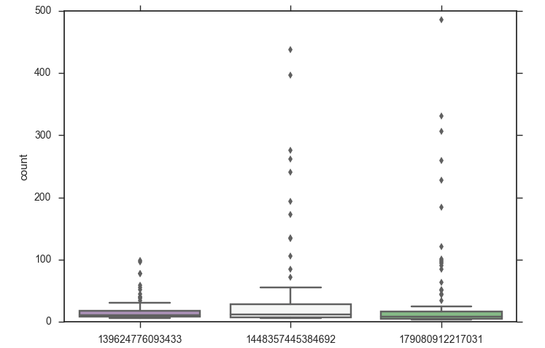
資料統計
Box plot (distribution #comments/each post among different facebook fans pages)

Slide 7
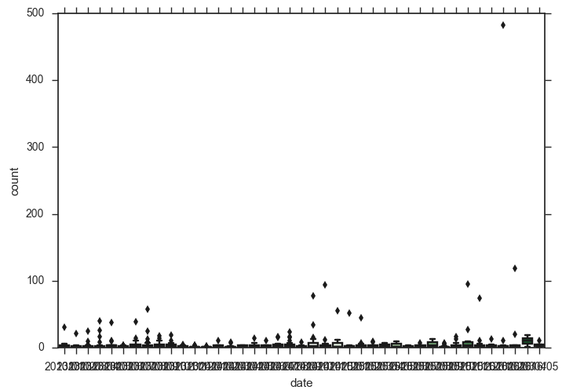
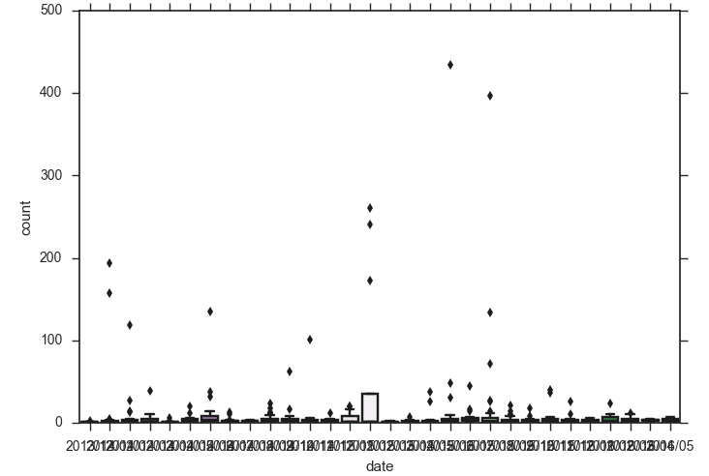
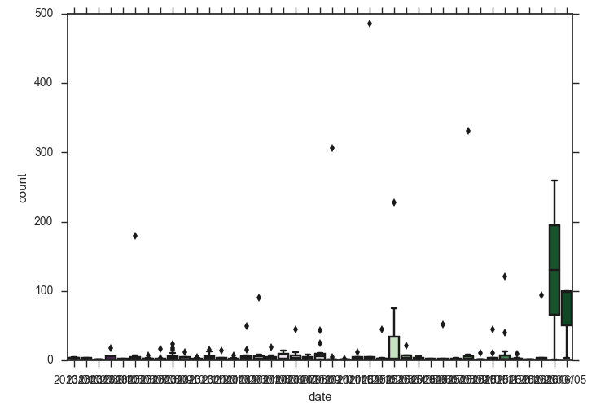
資料統計
Box plot (#post per month for specified page)
宜家家居 台灣大哥大 大同同樂會

Slide 8
資料分析結果
雖然我不太能看懂那個box plot，但是我的理解是：
宜家家居的每月發文數量總體來說是偏少的，但相對來說還算穩定；
台灣大哥大的每月發文是較多的，但又有不穩定因素；
大同同樂會發文的離散狀況比較大；

Slide 9
結語
每節課都有來聽老師講課，並且確實很喜歡社群分析；
之前沒有接觸過這塊專業知識，所以基礎較差；
內心很想學好，但是實際操作code總是會遇到很多問題，進展很慢；
由於期末作業的時間限制，只能暫且提交；
有很多不足，希望老師見諒；
我是交換生，下學期就回去了，不過可能因為老師您的前期指引，後面我還是有信心慢慢繼續探索，畢竟我還不想放棄；
希望老師能給個還OK的分數，辛苦老師，新年快樂；

